Slide 1
цікаві факти про гейзери

Slide 2
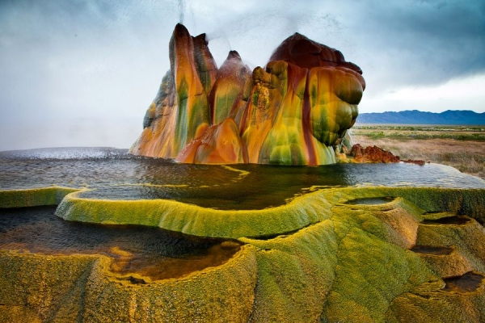
Гейзер – гаряче джерело, періодично викидає фонтани гарячої води і пари під тиском.

Slide 3
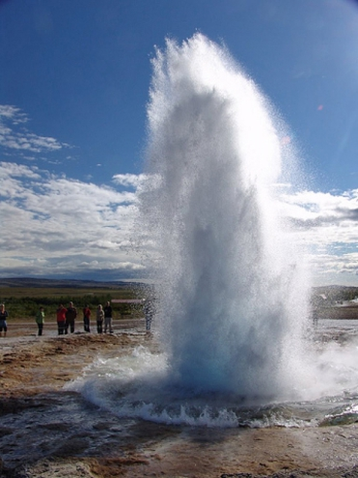
Гейзер – це один із проявів пізніх стадій вулканізму, який поширений в областях сучасної вулканічної діяльності.
Вода, що викидається гейзером, відносно чиста і також слабо мінералізована.
Гейзер «Steamboat» є найбільшим чинним гейзером в світі (під час виверження, гейзер викидає воду на висоту до 90 метрів).

Slide 4
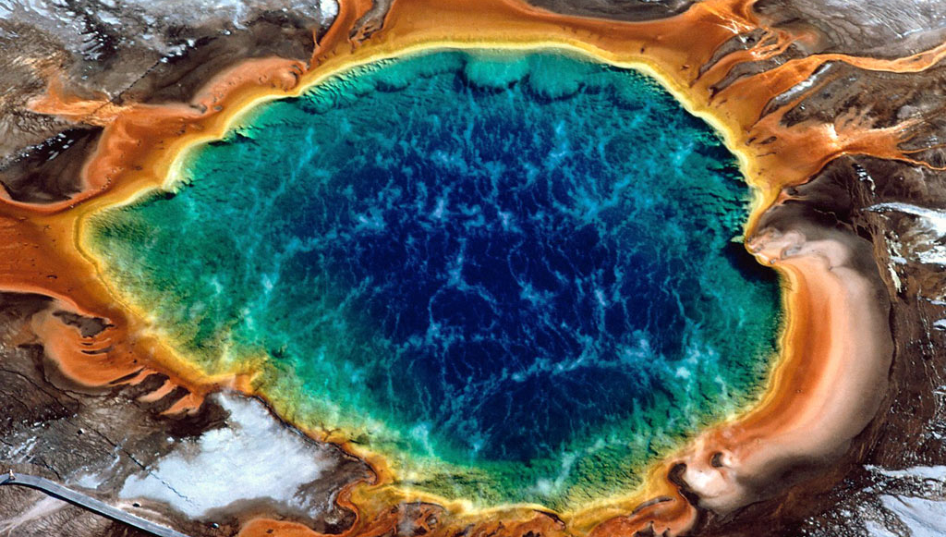

Slide 5
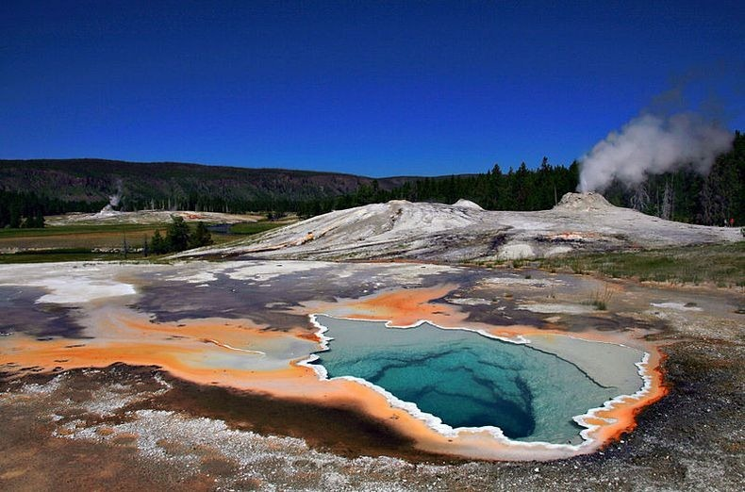
4. Потужний і найкрасивіший гейзер Нової Зеландії – Тетарата, зник c лиця Землі під час виверження вулкана Таравера в 1886 році.
5. У 1899-1904 роках, найбільшим і найпотужнішим на Землі гейзером був – Ваймангу (або Уаімангу), який при кожному виверженні викидав близько 800 тонн води і захоплені струменем камені піднімалися до висоти 457 метрів. Відомий принаймні один нещасний випадок, який стався 31 серпня 1903 року, коли четверо туристів ігноруючи попередження гіда наблизилися на небезпечну відстань до краю цього гейзера, в результаті чого всі четверо загинули від раптово стався потужного викиду грязьових мас.

Slide 6
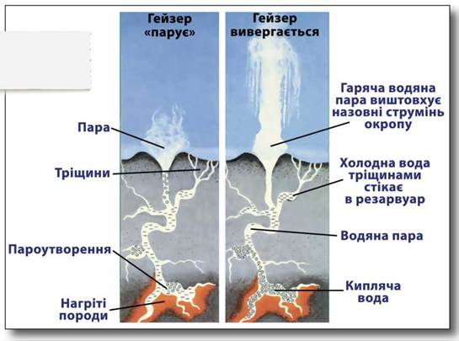
6. У світі існує понад 1 тисяча відомих гейзерів.
7. Гейзери існують не тільки на Землі а й на інших планетах Сонячної системи.
8. Найбільша кількість гейзерів знаходиться в Єллоустонському національному парку (США). Саме тут знаходиться половина гейзерів світу.

Slide 7
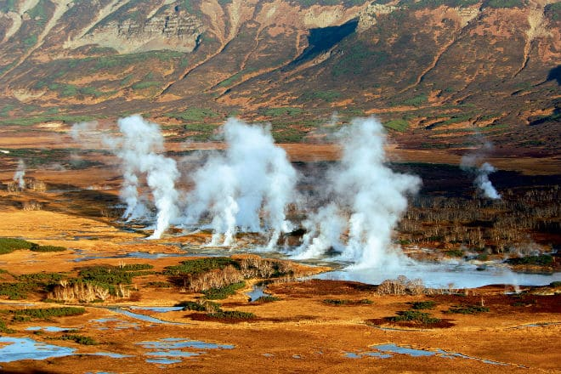
9. Гейзери використовуються для виробництва електроенергії, опалення та залучення туристів.
10. В Ісландії діє близько 30 гейзерів, серед яких виділяється Стрибаюча Відьма (гриль), що викидає пароводяну суміш на висоту 15 метрів приблизно через кожні 2 години. На острові також розташований один з найактивніших гейзерів світу – Строккур, що вивергається кожні 5-10 хвилин, і Гейсір (Старий Гейсір), найбільш відомий гейзер, що дав найменування явищу.

